Slide 1
স্বাগতম

Slide 2
পরিচিতি
ফারুক হোসেন
প্রভাষক (সমাজবিজ্ঞান)
আশেক আলী খান উচ্চ বিদ্যালয় ও কলেজ
গুলবাহার ,কচুয়া,চাঁদপুর।
farukhossain221984@gmail.com
Mobile :01718277500

Slide 3
পাঠ পরিচিতি
সমাজবিজ্ঞান ১ম পত্র
তৃতীয় -অধ্যায়
সমাজবিজ্ঞানীদের মতবাদ ও অবদান

Slide 4
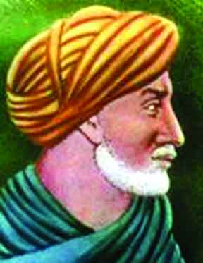
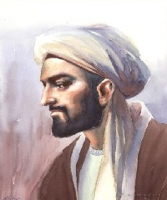
ছবিগুলো লক্ষ্য করি……..

Slide 5
আজকের পাঠ….
ইবনে খালদুন

Slide 6
এই পাঠ শেষে-----
১।ইবনে খালদুনের পরিচয় ব্যাখ্যা করতে পারবে।
২। ইবনে খালদুনের বিখ্যাত মতবাদ গুলো সম্পর্কে বলতে পারবে।
৩। সমাজবিজ্ঞানে ইবনে খালদুনের অবদান বিশ্লেষণ করতে পারবে।

Slide 7
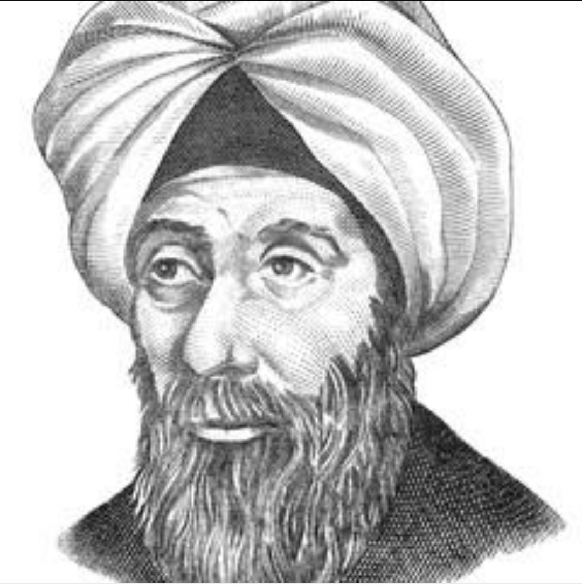
জন্ম ও মৃত্যু
ইবনে খালদুনের জন্ম আফ্রিকার তিউনিসিয়ায়। ১৩৩২ সালের ২৭ মে ইবনে খালদুন এক সম্ভ্রান্ত মুসলিম পরিবারে জন্মগ্রহণ করেন। তার পুরো নাম আবু জায়েদ ওয়ালীউদ্দিন ইবনে মুহাম্মদ ইবনে খালদুন। পিতার নাম মুহাম্মদ ইবনে খালদুন।মৃত্যু ১৯ মার্চ ১৪০৬ খ্রিষ্টাব্দ / ৮০৮ হিজরি, কায়রো।

Slide 9
ইবনে খালদুন

Slide 10
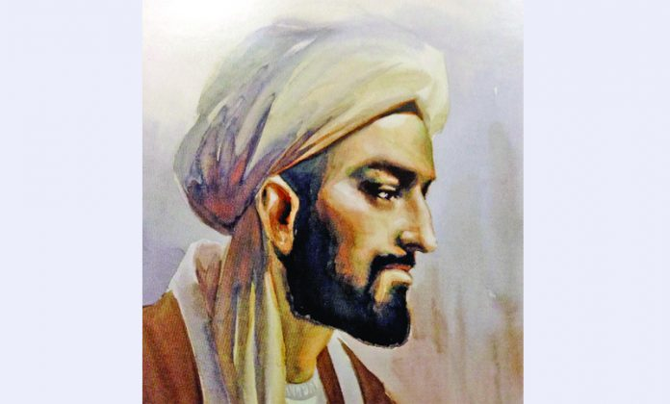
ইবনে খালদুনের পিতামহ তিউনিসিয়ার সুলতানের মন্ত্রী ছিলেন। ফলে তাদের পরিবার ছিল উচ্চ বংশীয় এবং শিক্ষিত। বাল্যকাল থেকে শিক্ষার প্রতি ইবনে খালদুনের প্রচ- অনুরাগ ছিল। তার স্মরণশক্তি ও মেধা ছিল প্রখর। দর্শন, রাজনীতি, অর্থনীতি, সমাজবিজ্ঞান, ইতিহাস প্রভৃতি বিষয়ের প্রতিও খালদুনের প্রবল ঝোঁক ছিল।
শৈশব

Slide 11
ইবনে খালদুনের রচনাবলী
১। আল-মুকাদ্দিমা
২। আল-উমরান বা সংস্কৃতি বিজ্ঞান
৩। বিশ্ব ইতিহাস বা History of the world

Slide 12
আল-মোকাদ্দীমা

Slide 13
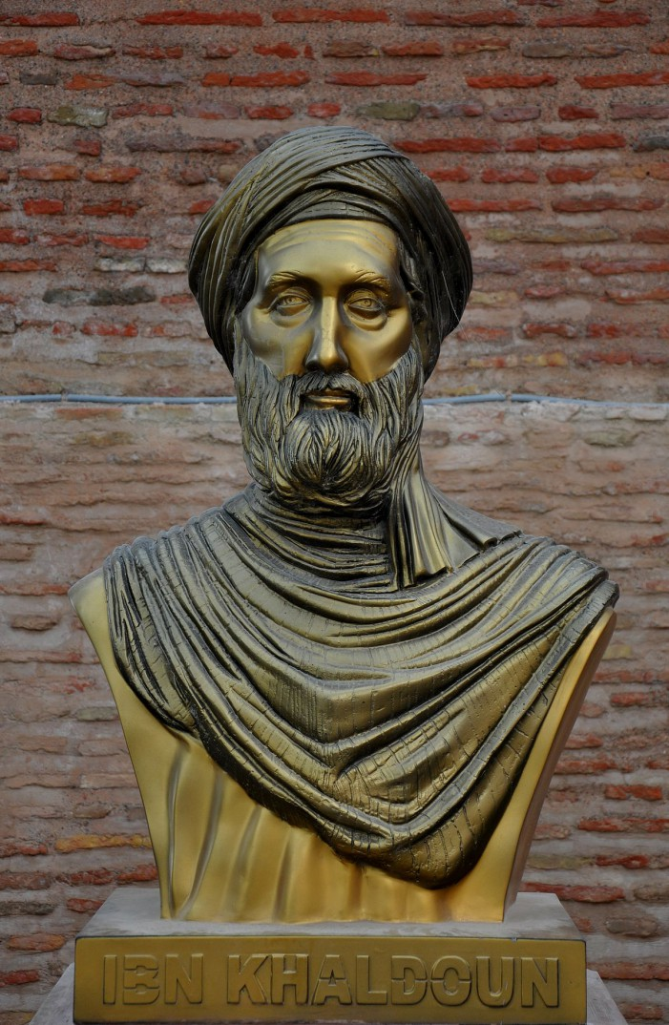
তার বিখ্যাত গ্রন্থ আল-মুকাদ্দমা বিভিন্ন বিষয়ভিত্তিক আলোচনার জন্য আজো সমানভাবে গ্রহণযোগ্য। ১৩৭৭ ঈসায়ীতে তিনি তার এই বিশ্বসমাদৃত সৃষ্টিকর্মটি রচনা করেন। যদিও এই গ্রন্থটি তার পরিকল্পিত বিশ্ব ইতিহাস কিতাব আল-ইবারের ভূমিকা হিসেবে তিনি রচনা করেন, তথাপি এটি বিশ্বব্যাপী একটি স্বতন্ত্র রচনা হিসেবে বিবেচিত হয়ে আসছে। আধুনিক কালের চিন্তাবিদদের মতে, তার এই গ্রন্থটিতেই ইতিহাসের দর্শন, সমাজবিজ্ঞান, জনসংখ্যাতত্ত্ব, সাংস্কৃতিক ইতিহাস এবং আরো বিভিন্ন বিষয় সম্পর্কে প্রথম আলোচনা করা হয়েছে।
বিখ্যাত গ্রন্থ আল-মুকাদ্দিমা

Slide 14
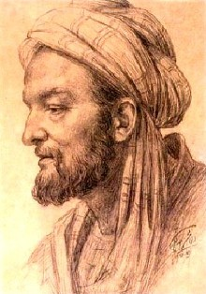
এছাড়া মুকাদ্দমার আর একটি গুরুত্বপূর্ণ প্রতিপাদ্য ছিলো ‘আস্যাবিয়া’ এর ধারণা। শাব্দিকভাবে যার অর্থ হতে পারে ‘গোত্রবাদ’ বা আধুনিক পরিভাষায় আমরা একে জাতীয়তাবাদ বলেও উল্লেখ করতে পারি। সমাজের মানুষের মধ্যে পারস্পারিক বন্ধন কি করে কাজ করে, তার ব্যাখ্যা দিতে গিয়ে ইবনে খালদুন আস্যাবিয়ার ধারণার উদ্ভব করেন। ইবনে খালদুন তার আলোচনায় দেখান, সভ্যতার যেকোন পর্যায়, যাযাবর জাতি থেকে রাষ্ট্র ও সাম্রাজ্যের অধিকারী জাতি সকলের মধ্যেই আস্যাবিয়া কাজ করে। কোন জাতির সভ্যতার সূচনায় তাদের মধ্যে আস্যাবিয়া জোরালোভাবে কাজ করে এবং তাদের সভ্যতার বিলুপ্তির সময়ে এটির বিলুপ্তি ঘটে। ফলে অন্যকোন জোরালো আস্যাবিয়ার অধিকারী জাতি পতনোন্মুখ জাতির স্থান দখল করে। এ প্রক্রিয়াতেই বিভিন্ন সভ্যতার উত্থান ও পতন ঘটে।
আসাবিয়া

Slide 15
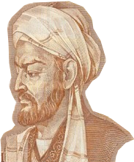
ইবনে খালদুন স্বীকার করে নেন, মুদ্রা মূল্য পরিমাপের আদর্শ, পণ্য বিনিময়ের মাধ্যম ও মূল্যের সংরক্ষক হিসেবে ভূমিকা পালন করে। কিন্তু সময়ের পরিবর্তনে চাহিদা ও যোগানের প্রেক্ষিতে স্বর্ণ ও রৌপ্যের মূল্যের যে পরিবর্তন হতে পারে, সে বিষয়টি তিনি চিন্তা করতে পারেননি। সম্পদের পরিমাপের একক হিসেবে তিনি শ্রমের মূল্য তত্ত্বের উদ্ভব করেন। সকল প্রকার সম্পদের মূল্য হিসেবে তিনি শ্রমকে গণ্য করেন।
শ্রমের মূল্য তত্ত্ব

Slide 16
আসাবিয়া
সমাজের উপর যা সবচেয়ে বেশি কার্যকর হয় তা হলো সংহতি ও শক্তি।
আসাবিয়ার মূল লক্ষ্য সামাজিক সার্বভৌমত্ব। আসাবিয়া মানুষকে তাদের সর্বজনীন উদ্দেশ্য সাধনে ঐক্যবদ্ধ করে,আত্মরক্ষার জন্য ঐক্যবদ্ধ করে এবং শক্রু দমনের শক্তি যোগায়।

Slide 17
সংস্কৃতি বিজ্ঞান
আল-উমরান একটি আরবী শব্দ যার অর্থ হচ্ছে সংস্কৃতি বিজ্ঞান। এ বিজ্ঞানের উদ্দেশ্য হলো মানুষ ও সমাজের প্রকৃতি সম্পর্কে সঠিক সত্যের সন্ধান ও বিশ্লেষণ সম্পর্কিত সমস্যার বিশদ আলোচনা।

Slide 18
ইতিহাস সম্পর্কে তার লেখা ‘কিতাব আল ইবর’ বিশ্বের প্রথম ও সর্ববৃহৎ ইতিহাস গ্রন্থ। এছাড়া ফিকাহ শাস্ত্রের উপর ‘লুবাব আল মাহসুল’ নামেও একটি গ্রন্থ রচনা করেছেন তিনি। ইবনে খালদুনের বিভিন্ন মূল্যবান গ্রন্থ ইউরোপের বিভিন্ন ভাষায় অনূদিত হতে থাকে। ফলে ধীরে ধীরে সমগ্র বিশ্বে তার সুখ্যাতি ছড়িয়ে পড়ে।
কিতাবুল আল ইবর

Slide 20
মূল্যায়ন
১। ইবনে খালদুন কোথায় জন্মগ্রহন করেন?
২। আল-আসাবিয়া প্রত্যয়টি বুঝিয়ে বল?
৩। ইবনে খালদুনের বিখ্যাত গন্থের নাম কী?
৪। আল-উমরান শব্দের অর্থ কী?

Slide 21
বাড়ির কাজ
১৯৫২ সালে বাংলাদেশে ভাষা আন্দোলন হয়। ‘উর্দুই হবে পাকিস্তানের একমাত্র রাষ্ট্র ভাষা’—পাকিস্তানিদের এমন ঘোষণার পর পূর্ব বাংলায় চরম ক্ষোভের সৃষ্টি হয়। বাংলা ভাষাকে রাষ্ট্র ভাষার দাবিতে আন্দোলন শুরু করে। ভাষার ভিত্তিতে একটি মানসিক ঐক্য গড়ে ওঠে। ভাষার ভিত্তিতে বাঙালি জাতীয়তাবাদও গড়ে ওঠে, যা বাংলাদেশের স্বাধীনতাসংগ্রামকে ত্বরান্বিত করে। প্রতিটি সমাজই মূলত এই মানসিক ঐক্য বা বন্ধনের ভিত্তিতে টিকে থাকে। ক. ইবনে খালদুনের বিখ্যাত গ্রন্থটির নাম লেখো। খ. নৈরাজ্যমূলক আত্মহত্যা বলতে কী বোঝো? গ. উদ্দীপকের বিষয়টি ইবনে খালদুনের কোন প্রত্যয় দ্বারা ব্যাখ্যা করা যায়? ঘ. ওই প্রত্যয়ের আলোকে বাংলাদেশ নামক রাষ্ট্রের উৎপত্তি ব্যাখ্যা করো।

Slide 22
ধন্যবাদ

